Slide 1



EFQM 2026 Saha Hazırlık Bilgilendirme Sunumu
Kriter 2 – Kurum Kültürü ve Liderlik
Kriter Lider Yardımcısı: Doç. Dr. Öznur AKGİŞ İLHAN
Tarih: 03.09.2026
Yer: Kongre Merkezi 15 Temmuz Salonu

Slide 2
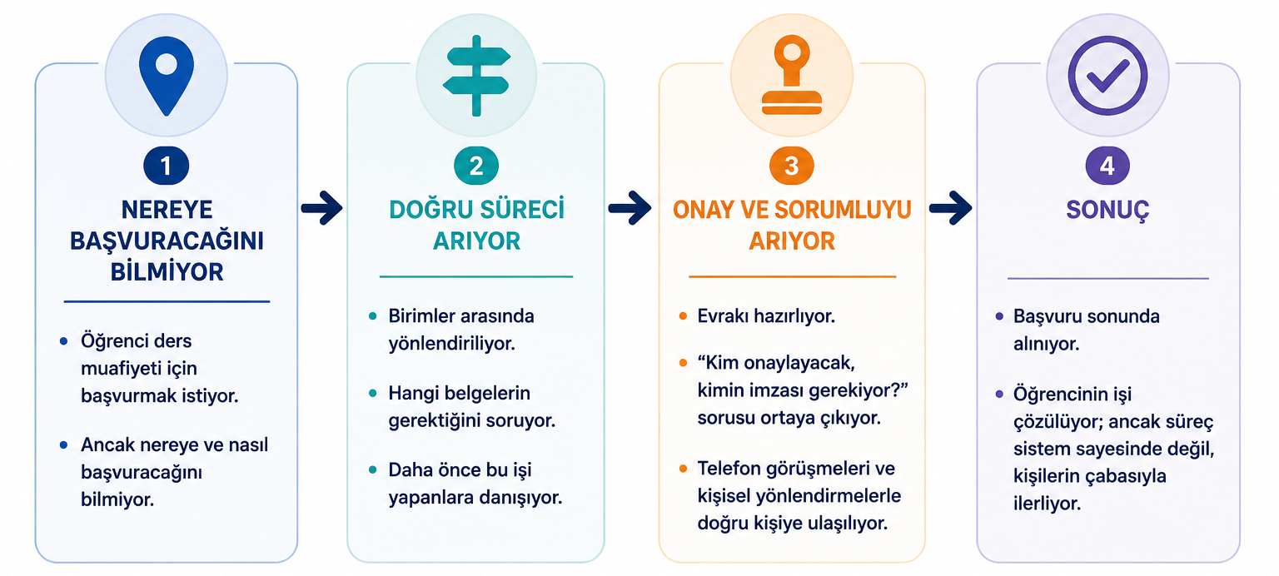
Bir öğrenci ders muafiyeti için başvuru yapmak istiyor.

Slide 3
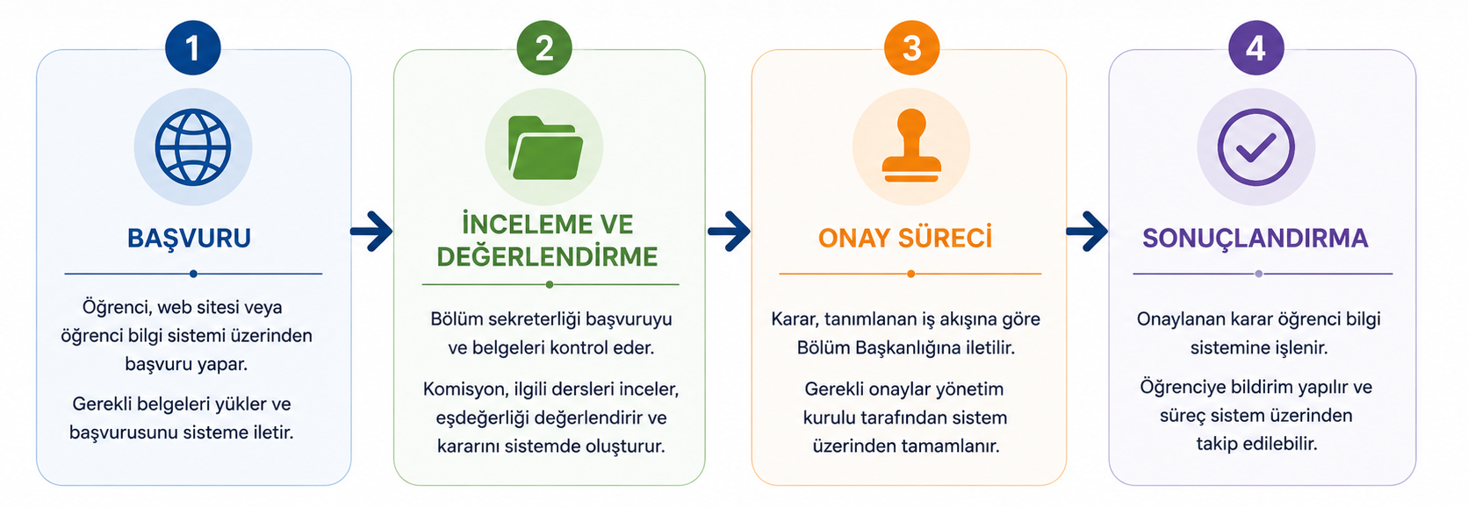
Bir öğrenci ders muafiyeti için başvuru yapmak istiyor.

Slide 4

Bir kurum neden kalite modeline ihtiyaç duyar?
İlkinde öğrenci doğru kişiyi aradı.
İkincisinde sistem öğrenciyi doğru kişiye götürdü.
Sorunları her seferinde başarıyla çözen bir kurumdan, aynı sorunları tekrar tekrar çözmek zorunda kalmayan, öğrenen bir kuruma dönüşmek.

Slide 5
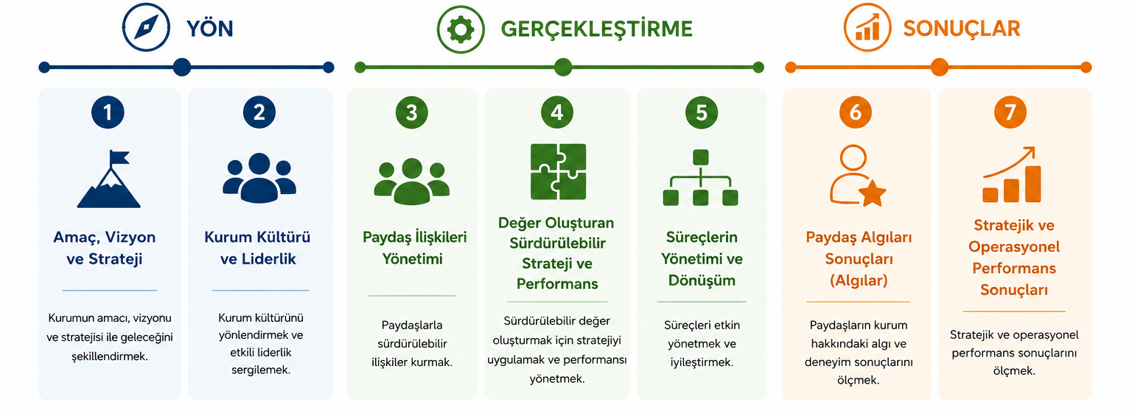
EFQM

Slide 6
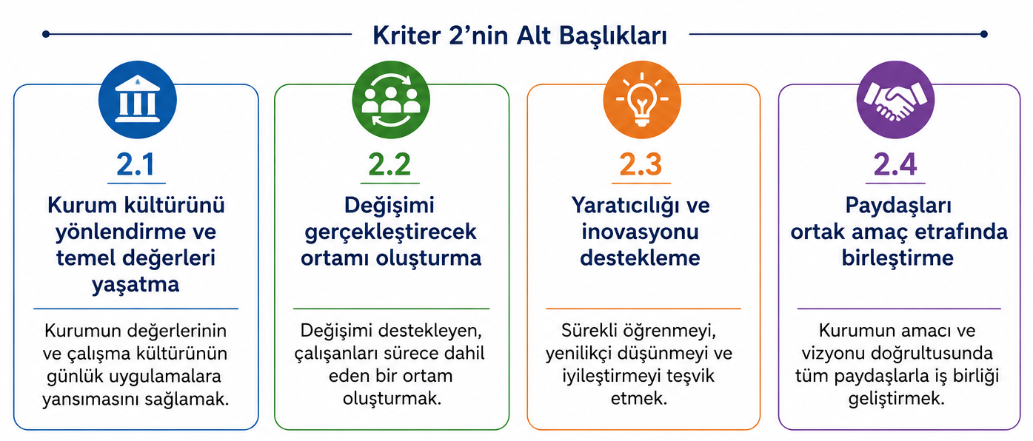
Kurum Kültürü ve Liderlik

Slide 7
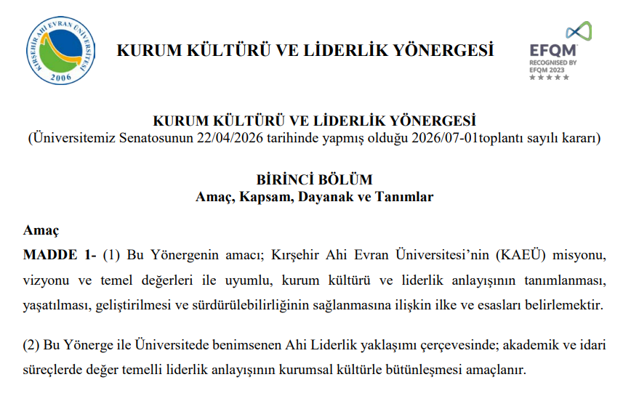
Kurum Kültürümüz

Slide 8

Kurum Kültürümüz

Slide 9
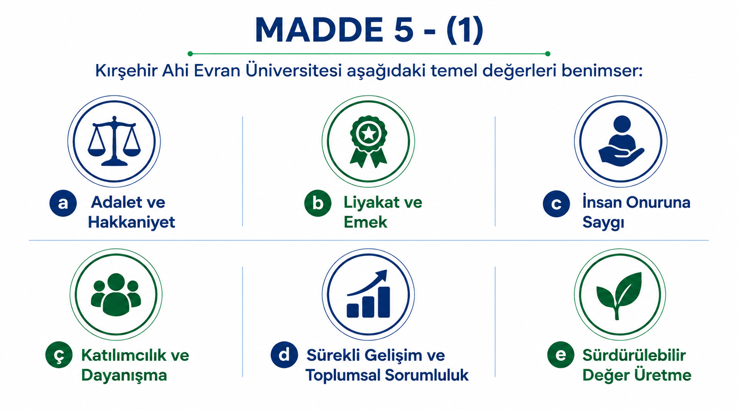
Temel Değerlerimiz

Slide 10

Liderlik

Slide 11


Slide 12
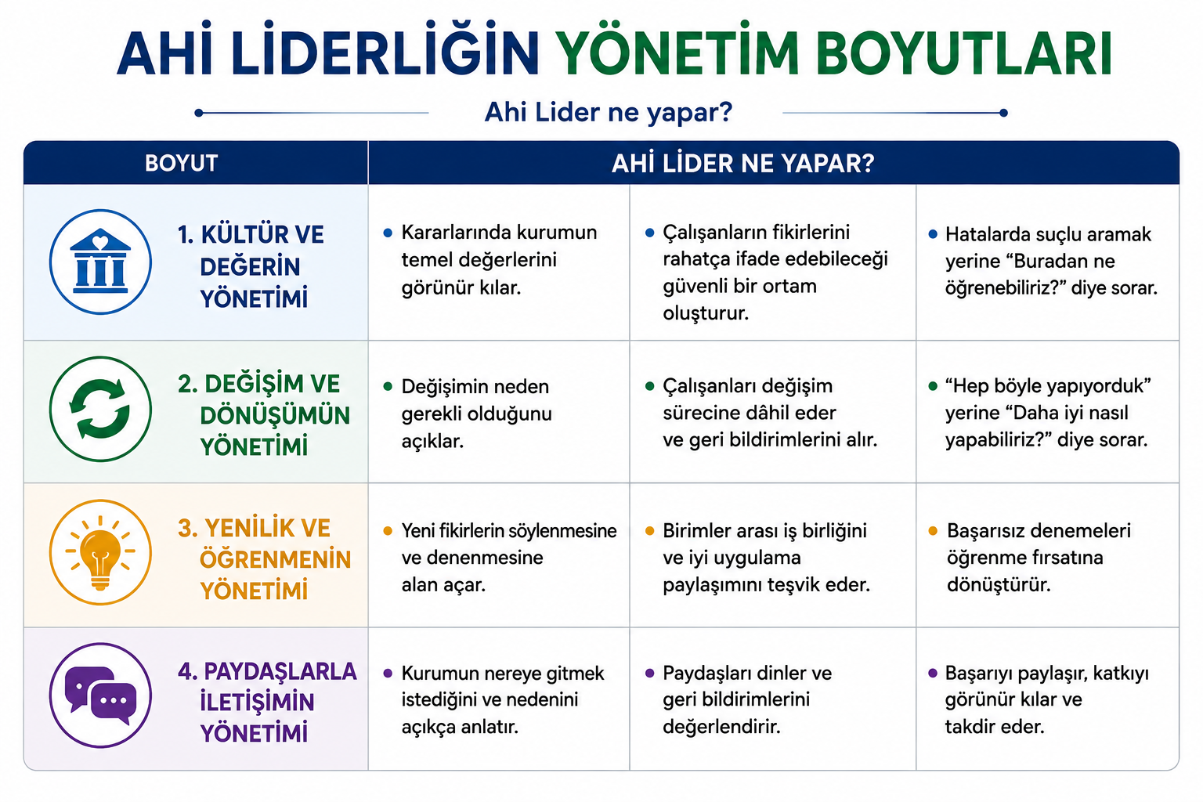

Slide 13
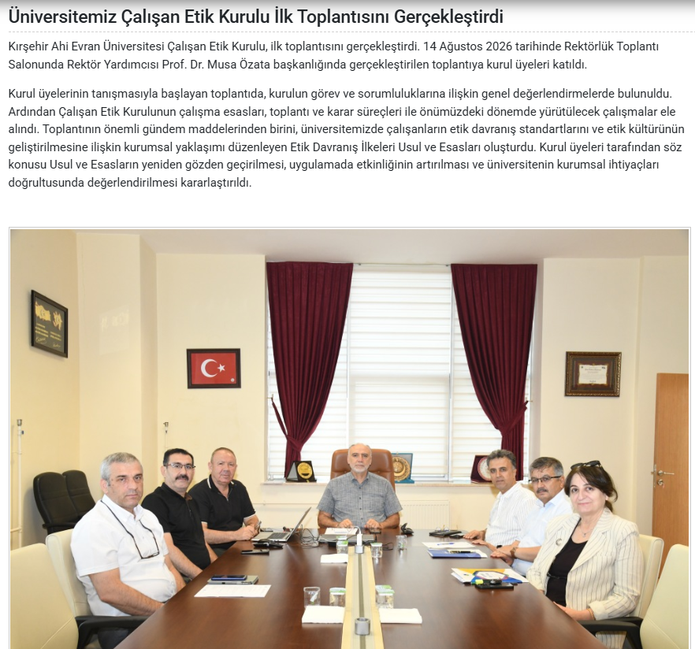
Çalışan Etik Kurulu

Slide 14
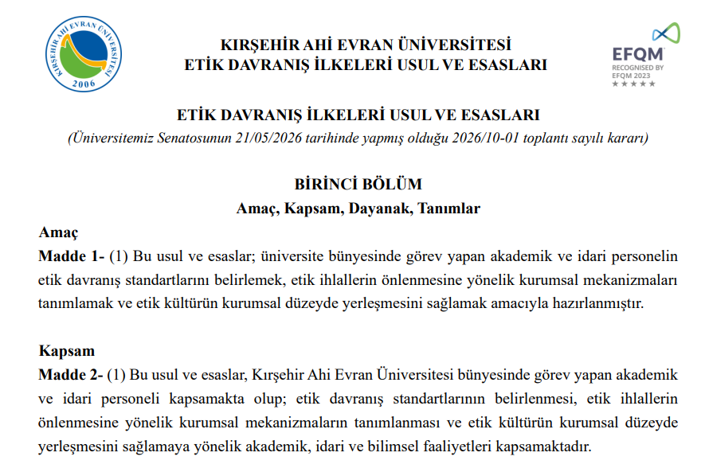
Etik

Slide 15
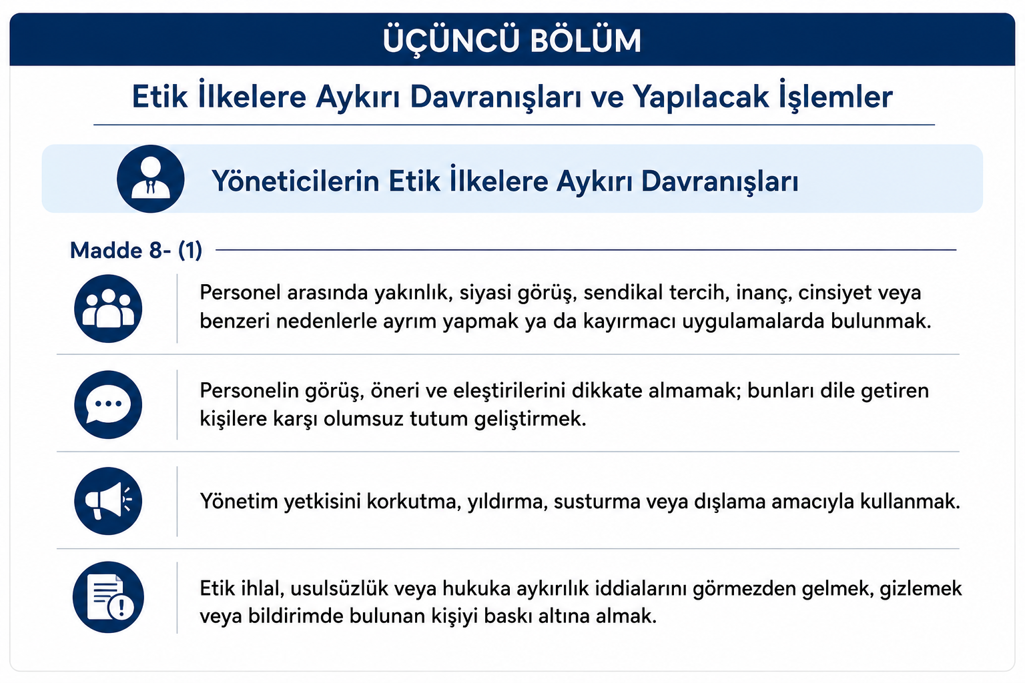
Etik İlkelere Aykırı Davranışlar

Slide 16

Kurum Kültürünü Güçlendiren Uygulamalar

Slide 17
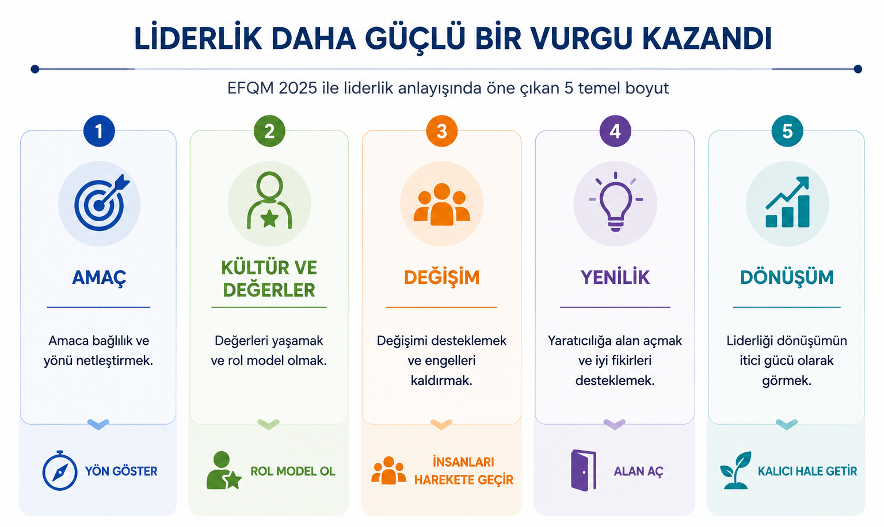

Slide 18
Son
Teşekkür ederiz.
Kriter 2 Takımı
18

